Slide 1
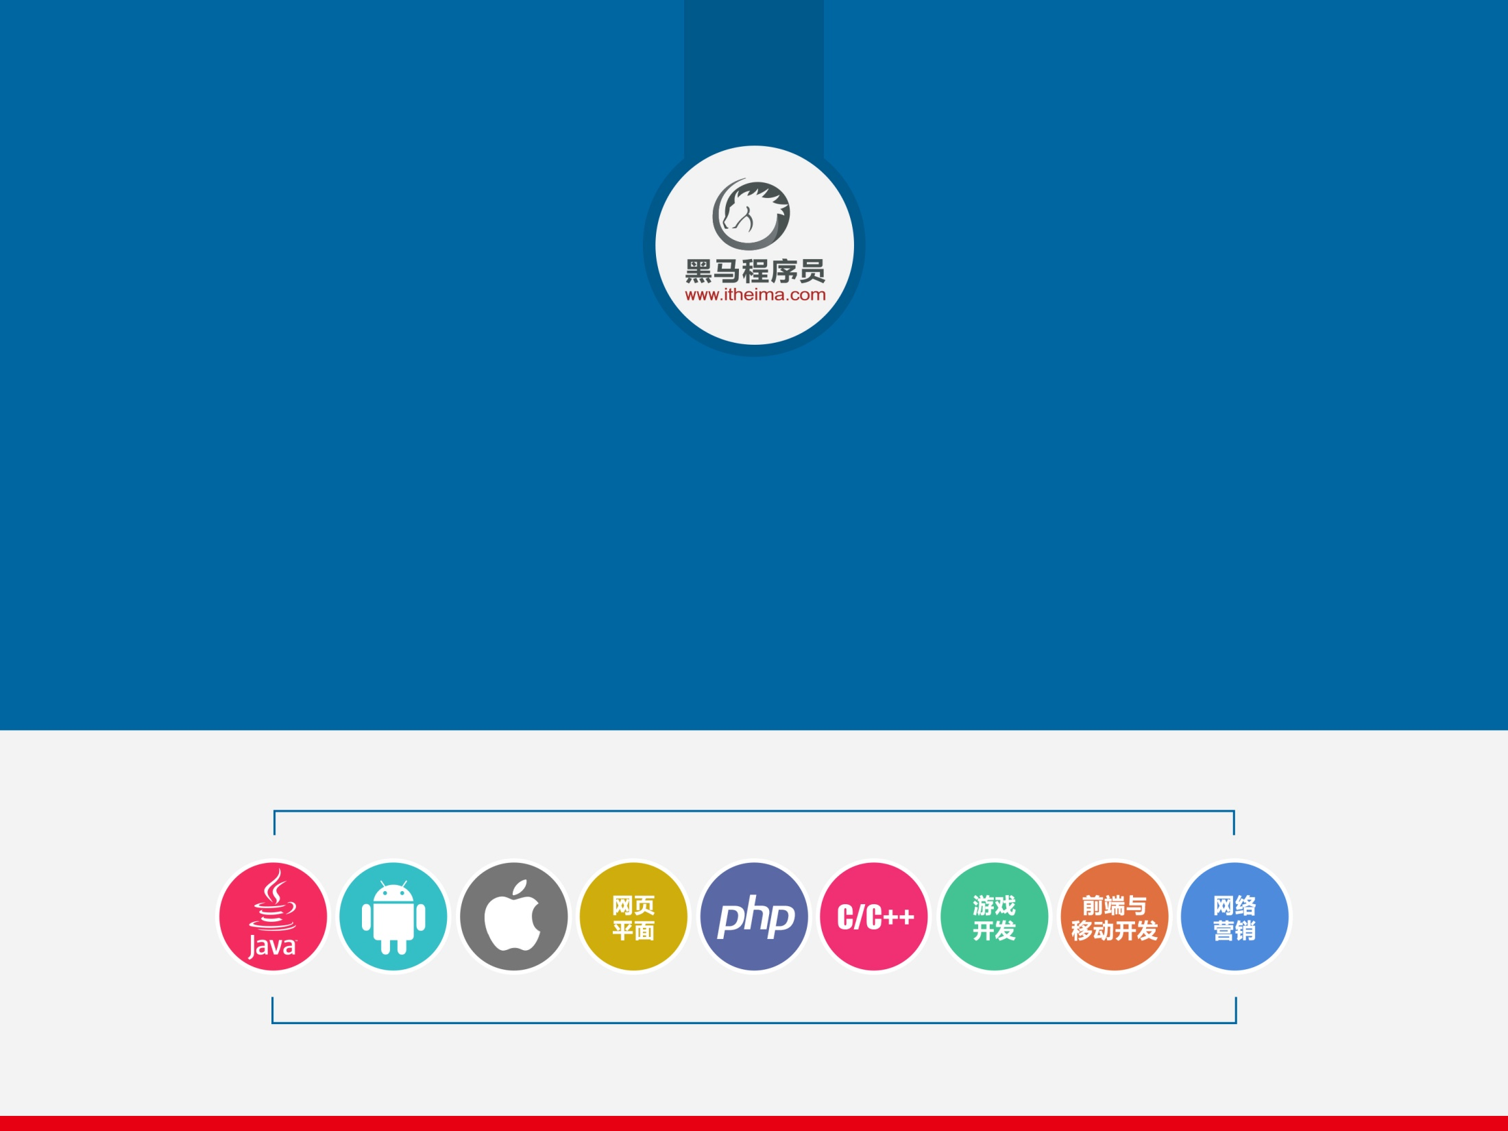
面向对象进阶

Slide 2
教学目标
深化对面向对象编程的理解
深刻理解构造函数
理解原型对象的理论知识
理解原型链
面向对象编程进阶
复习正则表达式
绑定知识进阶

Slide 3
主题：构造函数进阶
教学目标：
理解构造函数和普通函数的区别
四种方式
了解对象的属性相关知识点
熟练公有属性和私有属性

Slide 4
细节知识点
在使用面向对象编程中，我们首先需要学会如何转变思维，用面向对象分析问题
但是JS的面向对象存在很多一些细节的知识点，如果你不知道，再使用对象的过程中可能会遇到很多奇怪的问题，那么只有了解这些细节，你才能真正用好面向对象

Slide 5
这些小细节理论性东西比较多，这也是面向对象课程的特点--偏理论

Slide 6
主题：构造函数和普通函数
教学目标：学习构造函数，
构造函数对象和普通函数的区别
理解instanceOf的用法
理解实例化本质

Slide 7
构造函数定义
构造函数用来实例化一个对象
网上有个说法：
像是一道菜谱，按照这个菜谱炒了一盘菜
语法点：var product = new Product()

Slide 8
构造函数和普通函数的区别
对象其实是使用函数实现的
对象本身就是一个函数
如果一个函数用于创建对象，我们一般称之为构造函数。

Slide 9
js历史理解js对象为什么是函数
js诞生本无对象概念。。。

Slide 10
四种创建方式

Slide 11
四种创建方式
参数传参
默认值
动态添加属性
混合模式

Slide 12
构造语法规范
成员（属性）定义规范：
this.name
成员（方法）定义规范：
this.buy=function(){ alert('buy') }

Slide 13
属性访问 - 点语法
//访问语法规范 先实例化后点语法访问 var phone = new Product('手机','手机中的战斗机') console.log(phone.name) console.log(phone.buy())
先实例化，再使用点语法访问

Slide 14
属性修改
//传统方式定义对象 var teacher = new Object(); //属性 teacher.name = 'Mr Zhang'; //属性 teacher.college = '网页平面'; //方法 teacher.teach = function(){ alert(this.college); } //修改属性的值 teacher.college = 'web 前端'; teacher.age = 'secret'; //测试修改后的结果 //alert测试 alert(teacher.college); //console测试 console.log(teacher.age);

Slide 15
子主题：instanceOf

Slide 16
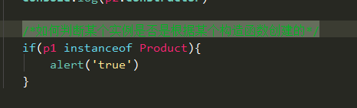
instanceof

Slide 17
构造函数面试题

Slide 18
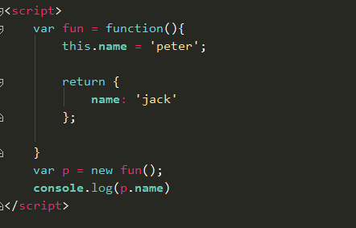
面试题

Slide 19
答案解析
jack
高级语言构造函数是没有return的
而js比较特殊，js构造函数本身就是一个函数，所以拥有函数的一切的特性
如果return一个对象，则new的时候返回的是return的对象

Slide 20
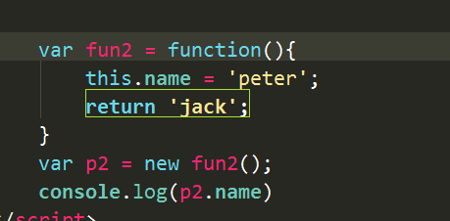
面试题

Slide 21
答案
peter

Slide 22
主题：对象属性进阶

Slide 23
万物皆属性

Slide 24
万物皆属性
前面学习的属性
其实方法也可以看做属性
function product （）{
this.name=''
this.add=function(){}
}

Slide 25
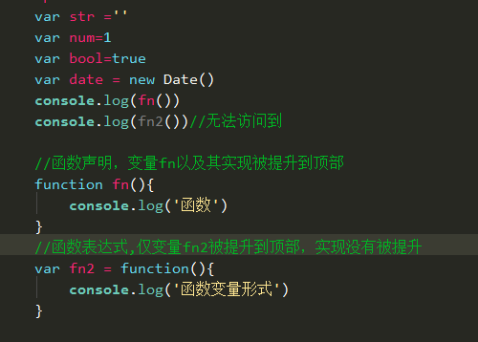
万物皆变量 - 一切数据都是通过变量来统一管理的

Slide 26
黑马程序员

Slide 27
属性的取值器和设置器 get set

Slide 28
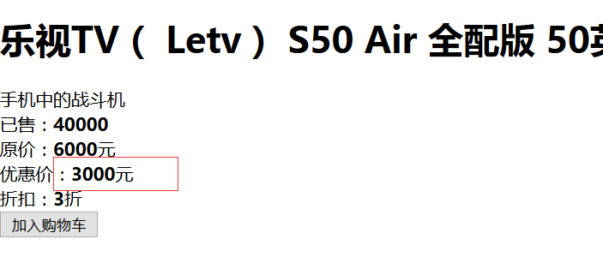
一个零引发的血案

Slide 29
如何避免重大损失
后台开发校验
前端开发人员也校验

Slide 30
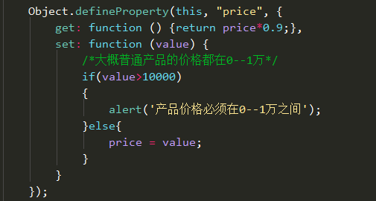
get set

Slide 31
作用
对属性封装一些操作:
比如判断,校验,默认值等等
保护某些属性

Slide 32
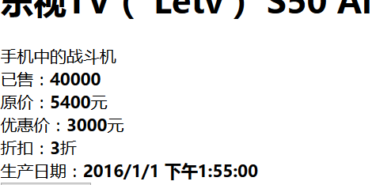
练习
添加一个生产日期属性，当用户不管输入什么格式的日期，都自动转化为如下格式：

Slide 33
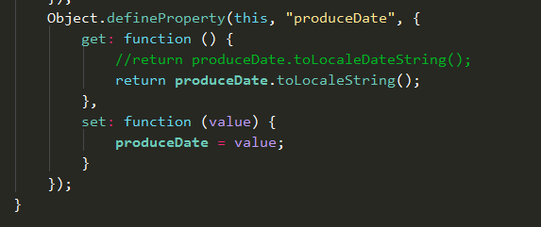
答案

Slide 34
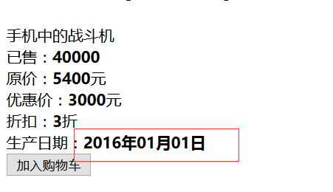
基础好 课后研究
添加一个生产日期属性，当用户不管输入什么格式的日期，都自动转化为如下格式：

Slide 35
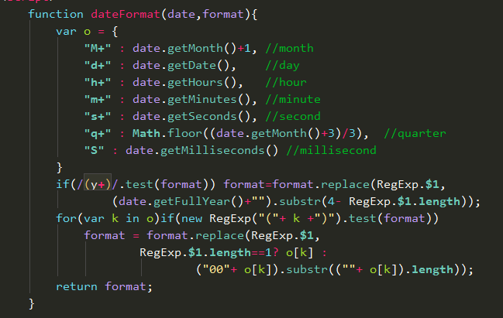
答案

Slide 36
兼容性
因为这是ECMAScript 5新增特性。所以老版本浏览器不一定支持
如果不考虑兼容低端浏览器，可以使用
支持浏览器：Chrome 32、IE 9、FireFox 28、Opera 19、Safari 5.1.7

Slide 37
设置属性读写权限

Slide 38
给属性添加权限的必要性
比如 文件系统 我们可以设置只允许访问,不可以修改
如何设置某个属性可读
如何设置??

Slide 39
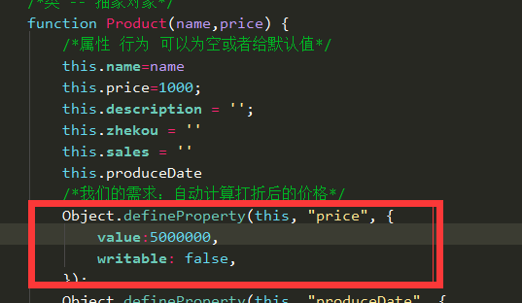
defineProperty设置权限

Slide 40
设置属性的访问权限
/* Object.defineProperty（a，b，c）;介绍 a:须要属性设置的对象 b:须要设置的属性名，（键值） c:是一个用于描述属性值得json数据.这个json数占领configurable，eumerable，writable，value构成 configurable:1.可否被删除，2.他的属性值可否被批改.3.可否把属性设置成接见器属性，默认是true，可以删除，，批改，设置 eumerable:可否被for-in轮回到 writable:默示属性值可否被批改 value:属性值. */

Slide 41
团队合作中使用
高级开发工程师编写一个对象，为了防止别人使用的时候限制某些权限，可以使用该方法

Slide 42
练习
练习属性权限

Slide 43
兼容性
因为Object.defineProperty方法是ES5的一部分，所以在IE9及现代浏览器，IE8中只得到了部分实现。但是，如果你不需要处理旧的浏览器，defineProperty可能会有你使用的地方。

Slide 44
属性进阶:公有属性私有属性
教学目标：
理解什么是公有，私有，
如何定义公有私有
重要性：5星级

Slide 45
对象都是一个一个小工具包
然后我们只需要学会里面的工具即可
有时候会遇到这种情况：
有些工具只是供内部使用的，外部不会使用
比如：美国F-16战斗机，先进，美国没卖一架飞机，会教会对方国家如何使用，但是同时会将核心技术通过某事方式隐藏起来，来保护知识产品。这样购买飞机的人通过一般途径是无法破解的。

Slide 46
定义
//对象构造函数 //私有属性好处： 安全 就类似闭包中的函数一样 减少污染 function Person(name){ //私有属性，只能在对象构造函数内部使用 var className = "用户对象"; //公有属性,在对象实例化后调用 this.name = name; //私有方法 var privateFunction = function(){ alert(this.name); //公有属性 alert(className); //正确 直接通过变量名访问 alert(this.className); //undefined 错误 不能这样访问 } //公有方法 this.publicFunction = function(){ alert(this.name); //公有属性 alert(className); //正确 直接通过变量名访问 alert(this.className); //undefined 错误 不能这样访问 } }

Slide 47
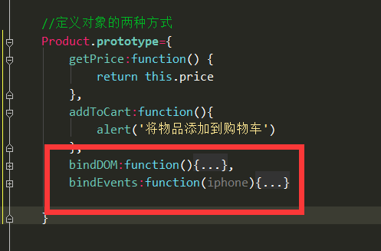
商场案例改造

Slide 48
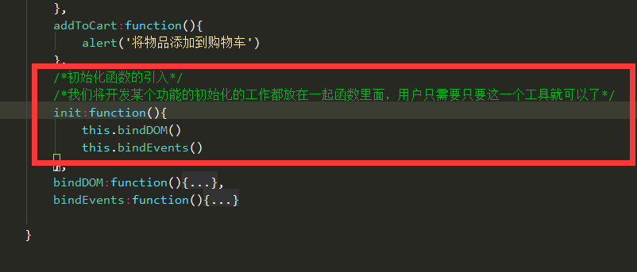
继续改造 - 引入init

Slide 49
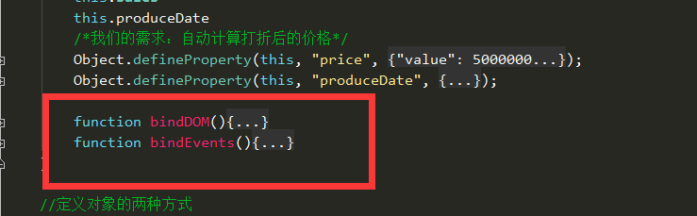
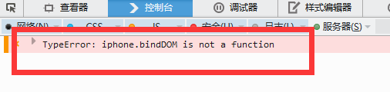
继续改造 - 私有

Slide 50
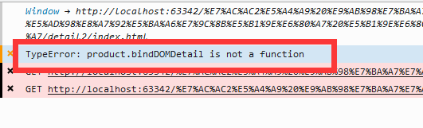
分析
bindDOMDetail是私有，外界无法访问
init是公有，外界可以访问

Slide 51
高级开发人员和接口
其实init就有点类似接口，
当你写好代码之后，为了方便使用者，我们一般只需要告诉使用者简单的接口就可以了。。。
对方不用了解其他任何信息
还可以防止其他人员访问核心代码，以后我们对这个代码加密，别人就只能使用而无法了解代码是如何编写的了

Slide 52
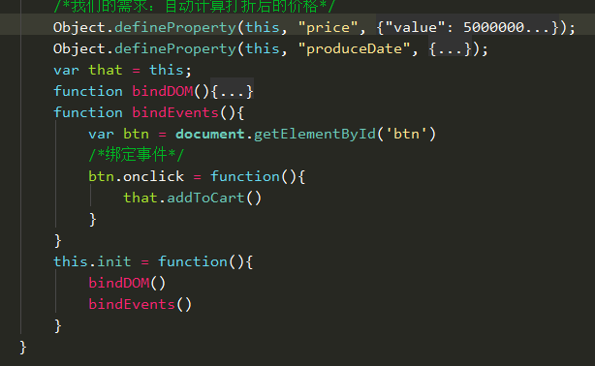
最终的代码

Slide 53
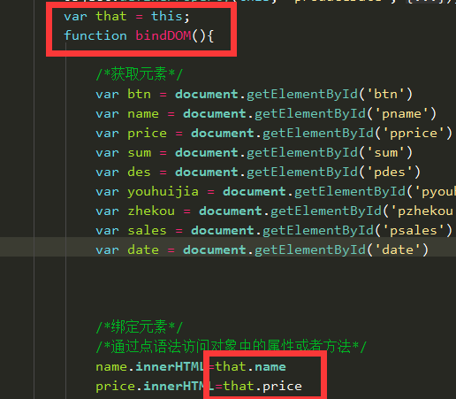
this导致的代码出错

Slide 54
新的问题
代码重复
重复的危害

Slide 55
config对象
我们定义一个config对象保存当前对象的临时变量，这样其他所有成员都可以访问
统一管理
方便内存回收
解决代码重复性问题：一定要保证你写的代码不要有重复的。。。。。
如何避免重复：利用函数来解决代码的复用性
重复性带来的危害：一旦需求变更，需要更改代码，那么所有重复的地方都需要更改

Slide 56
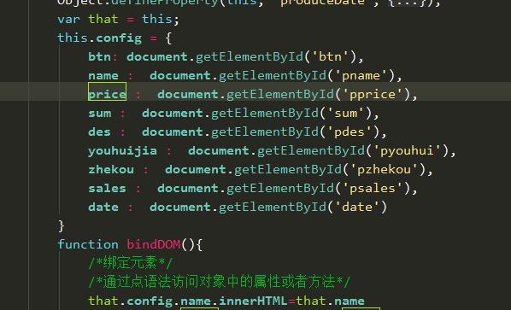

Slide 57
主题：实例进阶
教学目标：
理解变量是如何存储的
了解实例化的过程就是拷贝构造函数中的属性的过程

Slide 58
引入

Slide 59
两个概念
一切数据通过变量来管理（前面已经讲过）
定义变量的过程其实就是内存分配的过程
所以本质上一切数据都是存放在内存中的

Slide 60
一切数据都是通过变量存储的
数据通过变量来管理，不管是字符串，数字，还是复杂的对象，都是存放在变量中的

Slide 61
对象
对象也不例外，对象也是放在变量中管理的。
一切数据都是保存在内存中的。
当打开浏览器的时候，系统先把我们开发的代码放到内存中。然后解析成我们看到的绚丽的页面。

Slide 62
再进行我们的主题之前：
我们先看看JS中有哪些数据
然后我们先来看看内存这个玩意，则继续我们的课程

Slide 63
主题：内存介绍
教学目标：
简单的知道操作系统的内存是个什么玩意，大概有什么用处

Slide 64
我们写的代码是如何执行的
当我们编写好代码，然后打开浏览器，看到漂亮的页面，这中间都发生了什么？？
1：系统先讲我们写的代码编译成二进制
2：将二进制写进内存
3：CPU读取内存中的保存的数据，通过一大堆复杂的程序让我们看到漂亮的页面

Slide 65
知道数据最终都要放到内存中

Slide 66
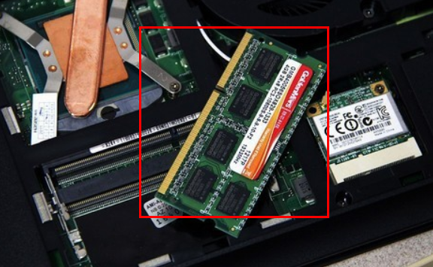
查看内存
任务管理器查看内存
360优化都在优化什么

Slide 67
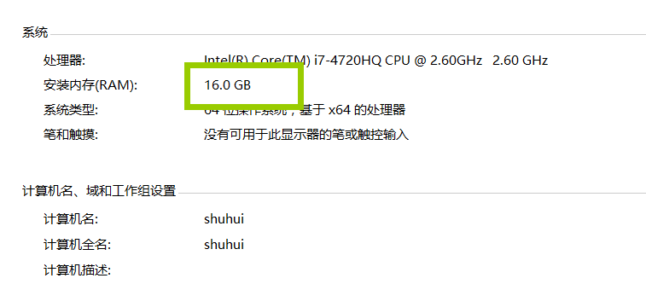
查看内存2

Slide 68
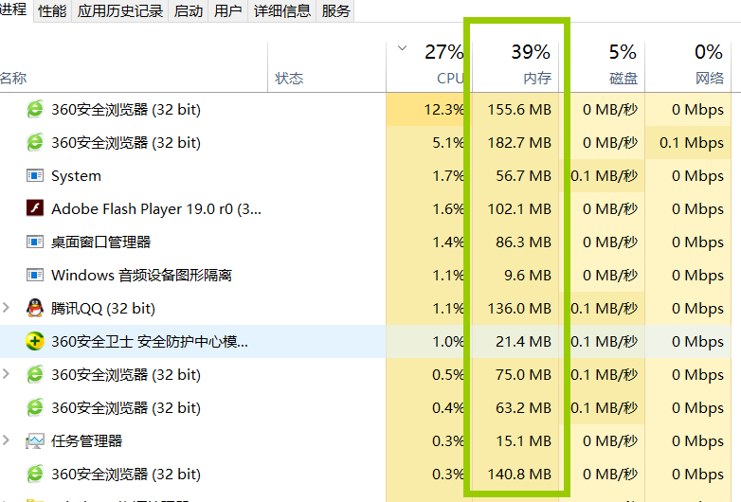
查看内存3

Slide 69
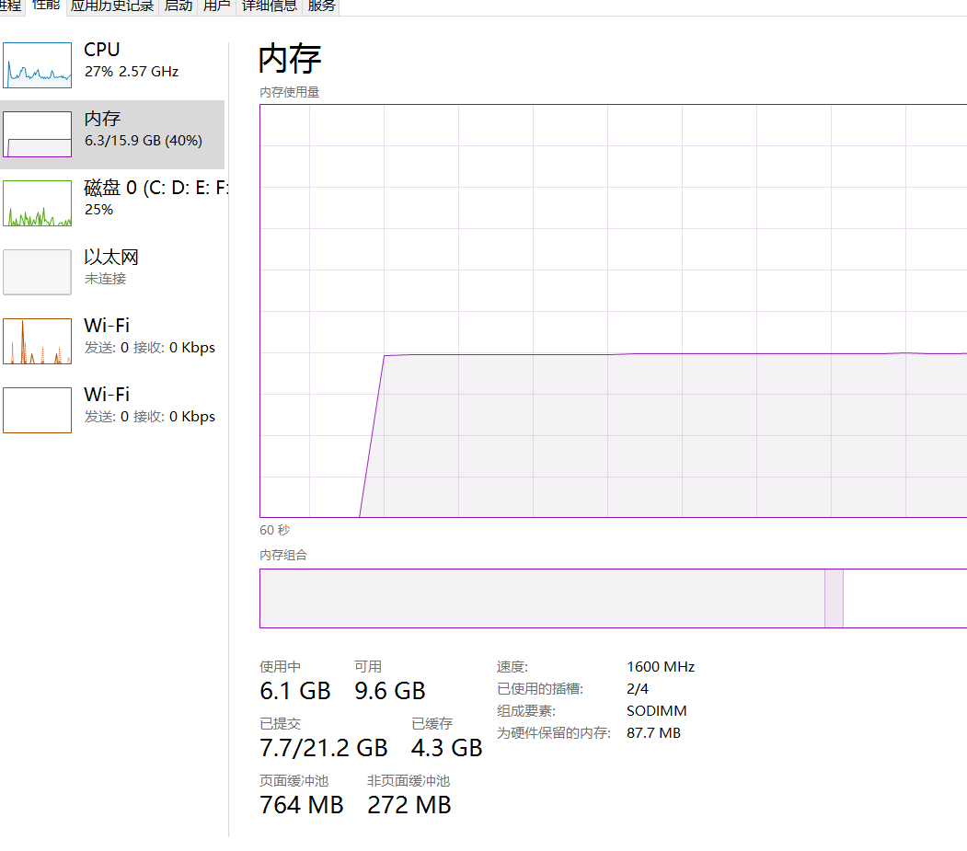
查看内存4

Slide 70
主题：数据是如何在内存中存储的 二进制 指针
教学目标：
会画简单的变量的内存分配图

Slide 71
编程世界
CPU 硬盘 内存 代码 二进制之间的关系
CPU只负责和内存（缓存）等沟通
所有代码都会编译成二进制存放在内存中等待CPU来计算
数据是如何在内存中存储的

Slide 72
什么是指针 -- 代号 门牌号
当定义一个变量的时候 有两个重要的量：
值
地址 –指针（这个地址学名就是指针—C C++ JAVA C#）
指针解释
指针就类似门牌号 方便搜索 搜索引擎优化
一个变量如果保存的是门牌号，就称其指向某个变量

Slide 73
变量和内存
一切数据都是保存在内存中.
定义变量
每个数据都会有一个地址(门牌号)
因为数据可能很复杂,为了能够快速找到,对数字的搜索很快
Var x =0；
Var y=9；
Var y=x；
x
y
person

Slide 74
对象实例是如何在内存中存储的
教学目标：
深刻理解实例拷贝原理
能够简单的画出对象在内存中的存储结构

Slide 75
前言
前面我们看过了普通变量是如何在内存中存储的
下面我看下对象是如何在内存中存储的

Slide 76
实例拷贝原理
内存分配会自动拷贝构造对象的所有属性，并赋以实例的值

Slide 77
实例在内存中的保存
当你实例化一个对象,那么内存中会开辟两个内存区域：一个保存实例名称变量：其保存的只是地址
一个保存对象的真正的数据
x
name
y
Age
Person.prototype

Slide 78
会用图示法画对象内存分配图
name
price
抽象的对象
price
iphone
三星GX60
6000
4000
30
100
具体的实例1
实例2
实例3

Slide 79
constructor属性

Slide 80
总结
1，实例化的过程其实就是拷贝构造函数属性的过程
2，除了拷贝以外还会自动生成一个constructor属性，用于识别其是根据哪个构造函数创建的实例。

Slide 81
主题：原型进阶
教学目标：理解原型对象中的属性和方法被所有实例共享

Slide 82
疑问
既然我们可以使用构造函数就可以定义属性和方法，为什么还要原型呢？？

Slide 83
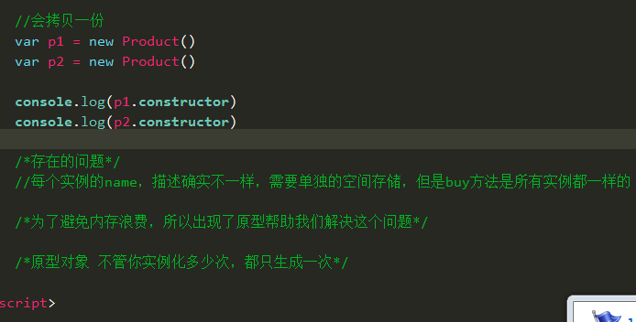
构造函数创建对象存在的问题

Slide 84
只用构造函数创建对象存在的缺点
对象需要实例化
每次实例化都需要分配内存存储这些数据
如果实例很多，那就要分配很多内存存储
一般每个实例的属性是不一样的，而行为一般都是一样的，所以我们希望每次实例化的时候，只分配内存保存不一样的数据
而像方法，可以之分配一次空间，所有的实例共享这些方法，那就需要原型对象

Slide 85
原型对象只分配一次内存
name
buy
price
addCart
price
构造函数
原型对象
iphone
三星GX60
6000
4000
30
100
具体的实例1
实例2
实例3

Slide 86
总结
原型对象中的工具被所有实例所共享

Slide 87
原型对象的本质
原型对象本质：
原型对象的属性和方法可以被所有实例共享
这样，如果我们需要修改所有实例中的属性或者方法，就只需要修改一处，就能够影响到所有实例了

Slide 88
所以
一般将大家都公有的东西放在原型对象中
每个实例独特的不一样的属性放在构造函数中

Slide 89
面试题

Slide 90
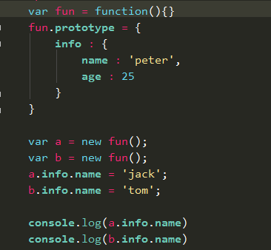

Slide 91
答案
tom tom
知识点考察：
原型属性为所有实例共享
他们修改的都是同一片内存空间

Slide 92
术语总结：双对象法则

Slide 93
通过原型方式创建对象的原理
通过原型创建对象，其实创建的是两个对象
构造函数对象
原型对象
当我们实例化的时候，该实例自动拷贝构造函数的所有属性和方法，而对于原型对象，则不拷贝，而是通过一个属性‘铁链’

Slide 94
双对象的名称
构造函数对象的名称：就是函数名称
原型对象的名称：古怪点：函数名称.prototype
有的同学问我为什么这样，这就和 1为什么这样写，汉字这么写一样的道理。
这种语言规定的格式。语法规范。

Slide 95
术语总结
双对象第一个对象：构造函数（对象）
构造函数对象
构造函数对象中的属性方法
构造属性 方法
双对象第一个对象：原型对象
原型
原型对象
原型属性 原型方法

Slide 96
主题：铁索连舟
教学目标：
理解原型链的概念
理解属性的搜索机制

Slide 97
问题
那么既然实例不拷贝原型中的属性方法，如何访问到其属性呢??

Slide 98
隐藏的两个属性
前面我们讲过任何实例都有一个隐藏的属性：contructor，其值是构造函数
此外其还有一个隐藏的属性：prototype，这就像一条铁链一样，将实例和原型对象连在一起，这样我们就可以访问到原型对象中的方法，而不用拷贝。

Slide 99
双隐藏属性法则
contructor
prototype

Slide 100

铁索连舟三国版本

Slide 101
铁索连舟 - 代码版
name
buy
price
addCart
price
构造函数
原型对象
iphone
三星GX60
6000
4000
contructor
100
prototype
具体的实例1
实例2
实例3

Slide 102
属性访问搜索法则
首先遍历自己的属性（从构造函数拷贝过来的属性），如果找到就返回
如果没找到，就根据铁链寻找到原型对象，依次遍历原型对象中的属性，如果找到同名的属性就返回，就这么简单。

Slide 103
原型链定义
以上的链式访问形式有一个术语：原型链

Slide 104
主题：属性屏蔽理论

Slide 105
原型中也可以包含属性
//原型对象 //原型对象的方法 Product.prototype.getDetail = function(){ return {name:'IPhone7s',price:100,description:'手机中的战斗机'}; } //原型对象的属性 Product.prototype.date = '2015/10/01'

Slide 106
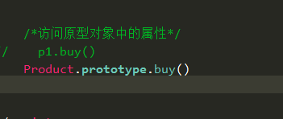
两种访问方式

Slide 107
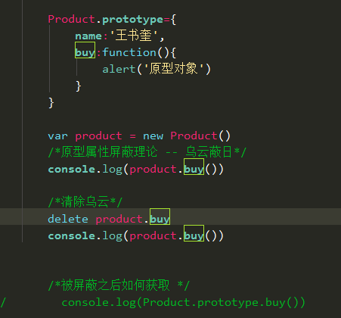
属性屏蔽理论

Slide 108
构造属性和原型属性判断

Slide 109
实例属性和原型属性判断
hasOwnProperty() 方法
可以判定一个属性是存在于构造对象的实例上还是原型对象上。该 方法继承自 Object。
如果是实例对象—ture
如果是原型对象 – false

Slide 110
代码
var person= function(){ this.age=1 sex='男' }; person.prototype={ name:'wangshukui' }; var xiaowang = new person(); console.log(xiaowang.hasOwnProperty("name"));//false --表明是原型属性 console.log(xiaowang.hasOwnProperty("age")); //true --类属性 console.log(xiaowang.hasOwnProperty("sex")); //false --类属性 console.log(sex)

Slide 111
主题：各种术语总结（可选）

Slide 112
术语概述
双对象法则：构造函数对象，原型对象
构造函数
原型对象
构造对象属性和方法
原型属性和方法
OOP
OO
高阶：继承 多态 接口 抽象 重载 覆写

Slide 113
主题：面向对象三个作用进阶

Slide 114
封装框架

Slide 115
封装一些常用的
封装id
封装tag
封装ajax
封装tab
封装extend
封装。。。
正则表达式复习
封装trim
trim
js没有trim的 ES5

Slide 116
面向对象编程进阶

Slide 117
普通开发方式
HTML
CSS
JS事件

Slide 118
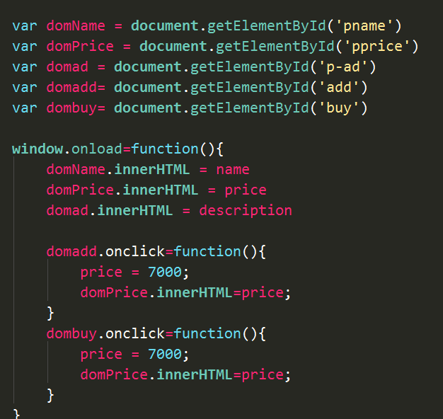

Slide 119
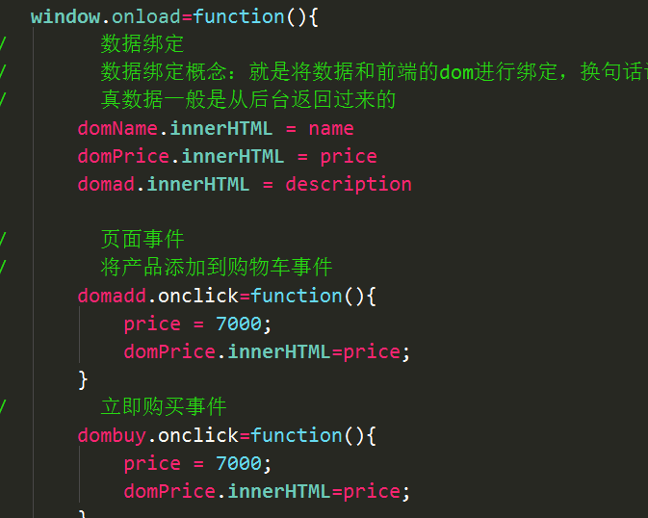
代码完善 – 注释

Slide 120
面向过程编程

Slide 121
面向过程定义
面向过程就是使用函数包装好一个一个工具

Slide 122
常用的三个过程
init
binddom
bindevents

Slide 123
面向过程编程原则 – 单一功能原则
一个函数尽量包含一个功能

Slide 124
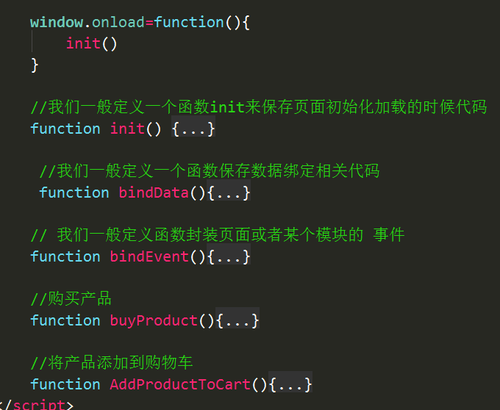
代码演示

Slide 125
面向对象编程

Slide 126
案例
前面我们已经做了大量的面向对象编程的案例，这里不再详细讲解

Slide 127
原则
单一职责

Slide 128
绑定进阶
封装format
使用format改造商城
模板复习
使用模板改造案例

Slide 129
数据绑定
在开发中，数据一般是从后台开发人员从数据库读取出来，封装成一个json字符串返回给你，然后我们需要将前端写的假数据编程真数据，这个过程就是数据绑定

Slide 130
数据绑定的几种形式
简单绑定方法
动态创建标签绑定方式
模板技术

Slide 131
动态创建标签绑定方式场景分析
使用场景：状态不同，显示内同不一样
比如登录有三个状态：未登录，登录失败，登录成功
每种状态显示的内容是不一样的，这个时候就需要动态创建标签
使用技术：innerHTML append
备注：一般用于动态生成的代码量少的时候，如果需要动态生成很多代码，一般用模板技术

Slide 132
案例研发
登录的三种状态分别显示不同的内容

Slide 133
模板技术和数据绑定
60

Slide 134
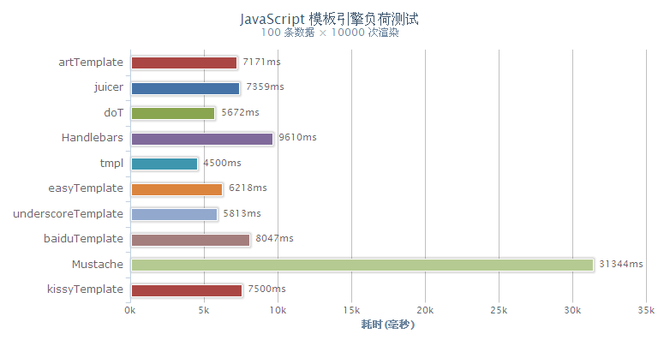
常用模板
ie8浏览器

Slide 135
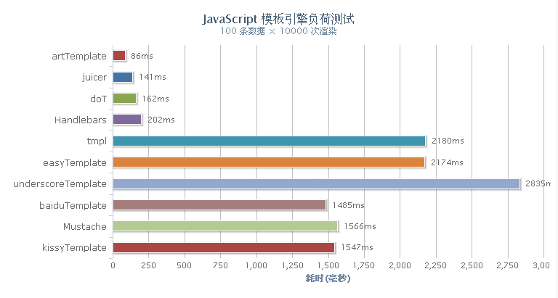
常用模板
chrome浏览器

Slide 136
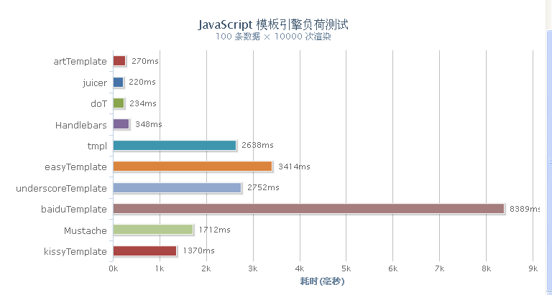
常用模板
Firefox

Slide 137
总结
王者：
art template(完美融合node.js)
doT.js
Juicer.js(支持node.js)

Slide 138
art模板语法

Slide 139
编写模板
使用一个type="text/html"的script标签存放模板：
<script id="test" type="text/html">
<h1>{{title}}</h1>
<ul>
{{each list as value i}}
<li>索引 {{i + 1}} ：{{value}}</li>
{{/each}}
</ul>
</script>

Slide 140
数据模板绑定
Test是模板名称
Data是数据名称
两种绑定语法：
var data = {
title: '标签',
list: ['文艺', '博客', '摄影', '电影', '民谣', '旅行', '吉他']
};
var html = template('test', data); document.getElementById('content').innerHTML = html;

Slide 141
条件表达式
{{if admin}}
<p>admin</p>
{{else if code > 0}}
<p>master</p>
{{else}}
<p>error!</p>
{{/if}}

Slide 142
遍历表达式
无论数组或者对象都可以用 each 进行遍历。
{{each list as value index}}
<li>
{{index}} - {{value.user}}
</li>
{{/each}}
亦可以被简写：
{{each list}}
<li>
{{$index}} - {{$value.user}}
</li>
{{/each}}

Slide 143
子模板 – 了解不讲
模板包含表达式
用于嵌入子模板。
{{include 'template_name'}}
子模板默认共享当前数据，亦可以指定数据：
{{include 'template_name' news_list}}

Slide 144
子模板好处
分离复杂
模块化组装页面
将复杂页面分成几个模块，写成模板，之后通过一个容器模板组装整个网页。
这代表一种未来新兴开发技术
基于node.js+arttemplate技术，已经实现动态加载模板技术

Slide 145
基本够用了
30%左右的1-3年经验开发工程师都是如此开发
做移动开发了只要学会了前面讲过的移动开发技术，基本都够用了，大多数企业的初级开发工程师也是如此开发。

Slide 146
案例研发
使用模板进行数据绑定

Slide 147
面向对象编程框架
Init
Bindevent
binddom

Slide 148
百度星座案例
自学或者讲解

Slide 149
